Slide 1

Building “ISTUDY” app to support multi-platform
Lecturer: ThS.Le Viet Truong
Presented by Le Huu Hoan

Slide 2
Table of contents
01
04
02
05
03
06
Reasons
System design
Technology
Results
Tools
Demo project

Slide 3

Reasons
Building learning applications, buying and selling online courses on multiple platforms
Notes:
Mục tiêu nghiên cứu: Xây dựng ứng dụng học tập, mua bán các khóa học trực tuyến đa nền tảng
Nhiệm vụ nghiên cứu:
+ Thu thập, đọc tài liệu, nghiên cứu tìm hiểu cách làm việc và lập trình trên nền tảng Android.
+ Nghiên cứu framework hỗ trợ lập trình di động
+ Nghiên cứu các thuật toán sử dụng trong ứng dụng.
+ Phân tích thiết kế ứng dụng.
+ Xây dựng ứng dụng

Slide 4

Apply into reality
The software can be widely applied to almost anyone making learning, acquiring knowledge and access to many online courses guaranteed and fast.
Notes:
Phần mềm có thể được ứng dụng rộng rãi cho hầu hết mọi người giúp việc học tập, tiếp thu kiến thức và việc tiếp cận với nhiều khóa học trực tuyến được đảm bảo và nhanh chóng.

Slide 5


02 >
Technology

Slide 6








JavaScript
React JS
TypeScript
React Native
Deep neural network
Nest JS
Postgresql

Slide 7
System design

Slide 8


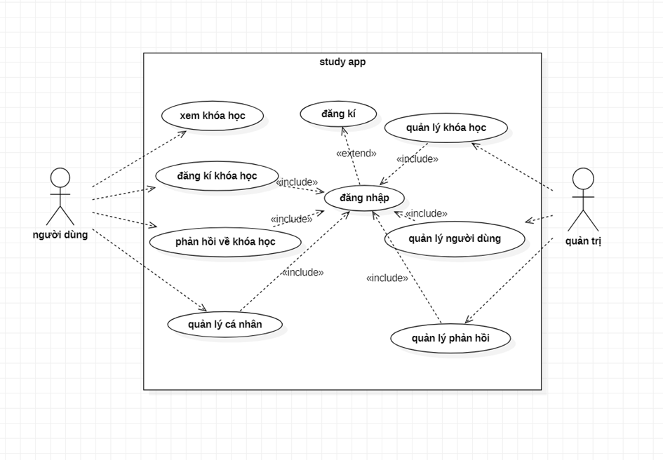

Slide 9
Main Function
Home
Wallet
Person
Search
Display course of trend
Detail course
Transfer
Payment
History
Information
Help
Gift
My course
Log out

Slide 10
Advantages
Cơ bản nắm được các bước xây dựng một ứng dụng di động quản lý, thực hiện đúng quy trình.
Xây dựng được bố cục ứng dụng hợp lí, bước đầu thực hiện được nghiệp vụ của hệ thống.
Giao diện đẹp mắt
Đầy đủ các chức năng cơ bản của một ứng dụng.

Slide 11
Disadvantages
Ứng dụng nhỏ, mang tính chất mô phỏng.
Cơ sở dữ liệu nhỏ. Chưa được phong phú các chức năng
Việc hỗ trợ tính năng kỹ thuật cho khách hàng còn nhiều hạn chế.
chưa thể mô tả hết được các khía cạnh của vấn đề

Slide 12
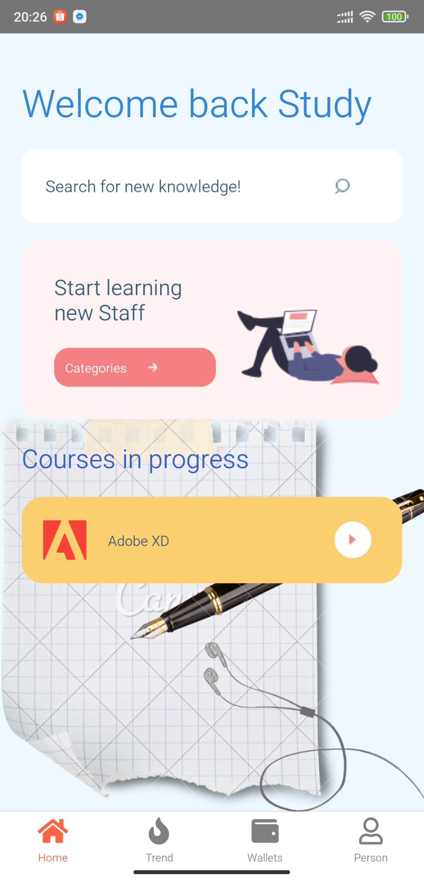
Mobile app

Slide 13
THANKS!

